Slide 1
EL CORONA VIRUS Y LA GLOBALIZACION
LUZ ARY CUELLAR CAMPOS

Slide 2
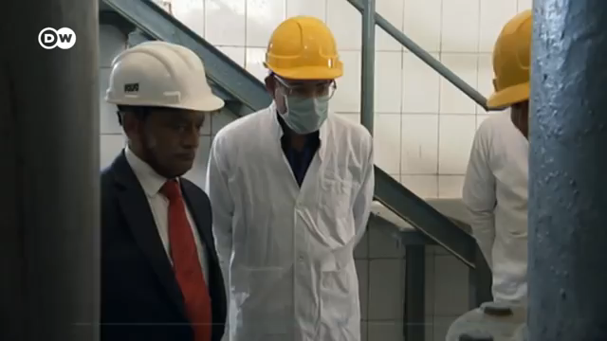
FUENTE:https://www.youtube.com/watch?v=guet825ooBE&feature=youtu.be

